Slide 1
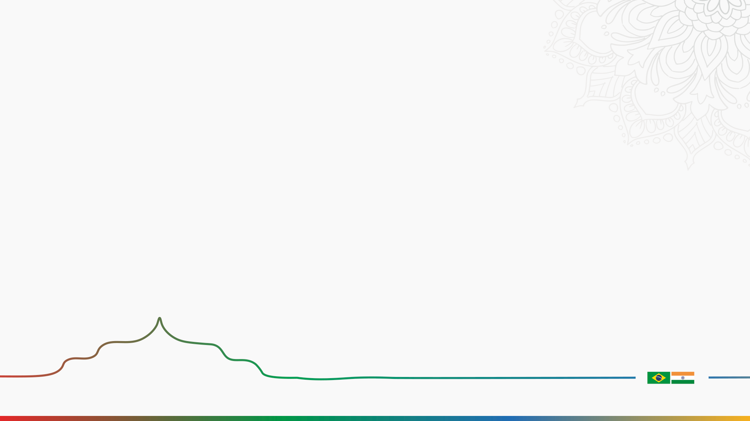



Martech como sistema de governança de Receita

Slide 2
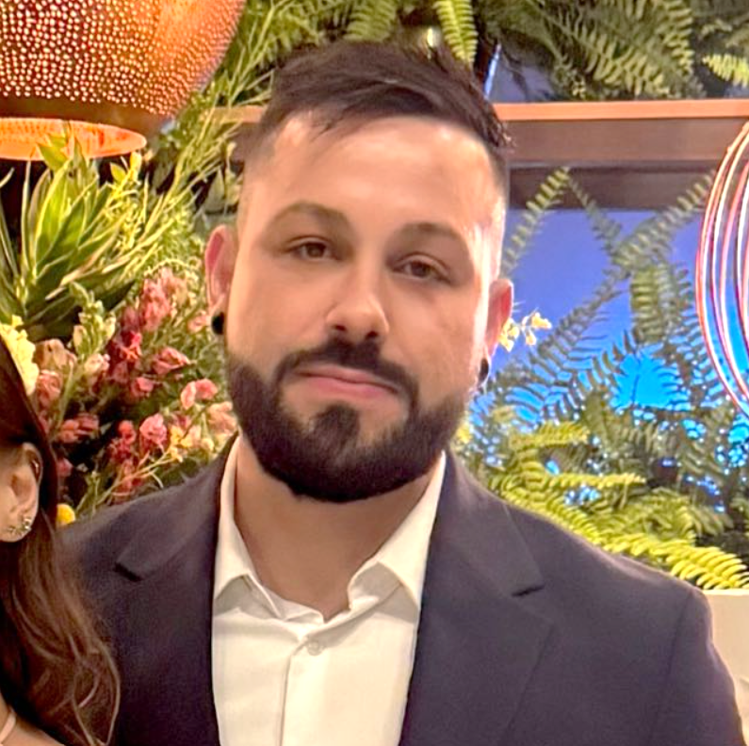
Gustavo Dória
Coordenador de Marketing Digital
Formado em Design Digital, com MBAs em Digital Business e em Liderança e Futuro do Trabalho, construiu sua trajetória ao longo de mais de 12 anos no Consórcio Embracon. Ao longo desse período, desenvolveu forte expertise em marketing digital e inovação. Hoje, atua como Coordenador de Marketing Digital na gerência de Martech, conectando dados, tecnologia e estratégia para impulsionar resultados de mídia e performance.

Slide 3

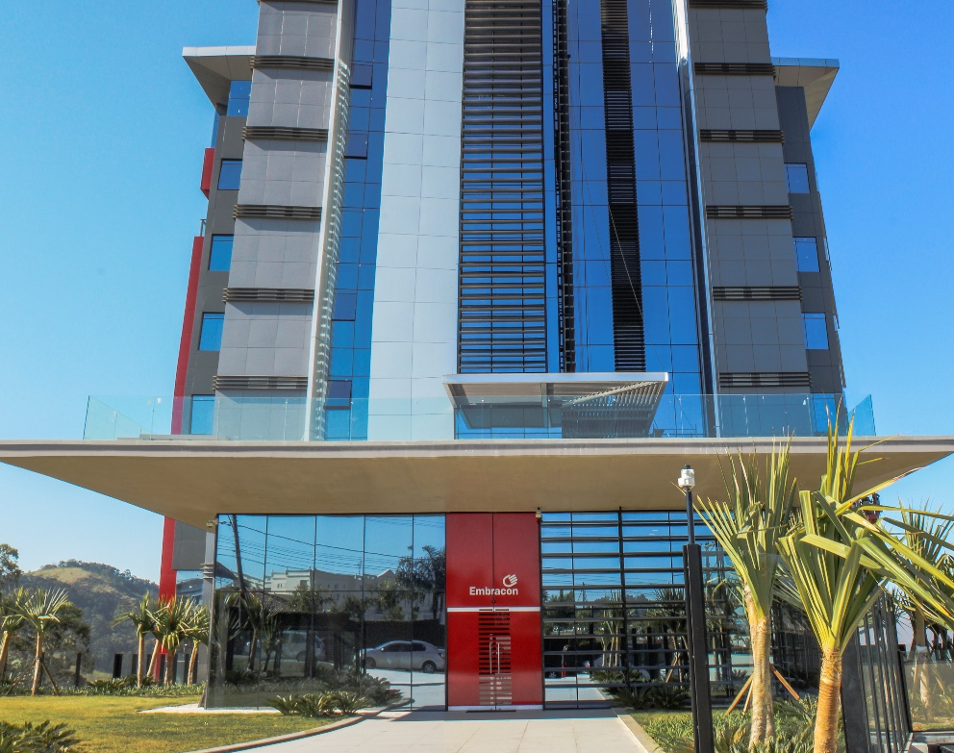



Consórcio Embracon.
A Embracon tem mais de 37 anos de mercado oferecendo crédito para realização de bens e serviços de forma mais acessível no mercado. Nosso papel é fomentar cada vez mais a cultura do planejamento financeiro na vida dos Brasileiros.

Slide 4

Desafio no nosso mercado
Ciclo de venda mais longo

Slide 5
Desafio no nosso mercado
Multiplos pontos de contato
Ciclo de venda mais longo

Slide 6
Desafio no nosso mercado
Multiplos pontos de contato
Ciclo de venda mais longo
Dependência do time comercial

Slide 7
Desafio no nosso mercado
Multiplos pontos de contato
Ciclo de venda mais longo
Dependência do time comercial
Alto custo de aquisição

Slide 8

Problema
Marketing gera leads

Slide 9
Problema
Marketing gera leads
Vendas tenta converter

Slide 10
Problema
Marketing gera leads
Vendas tenta converter
Dados não se conversam

Slide 11
Problema
Marketing gera leads
Vendas tenta converter
Dados não se conversam
Decisões baseadas em achismo

Slide 12
Problema
Marketing gera leads
CAC
ALTO
Vendas tenta converter
ESCALA
BAIXA
PREVISIB.
Dados não se conversam
Decisões baseadas em achismo

Slide 13

MARTECH
Marketing + Tecnologia

Slide 14
MARTECH
Não é ferramenta
É o sistema que governa a receita

Slide 15


MARTECH
É UM ECOSISTEMA
DADOS
CRM integrado
Tracking de campanhas UTMs
Pixels
Offline conversions Jornada do usuário Centralização de dados

Slide 16
MARTECH
É UM ECOSISTEMA
DADOS
AUTOMAÇÃO
CRM integrado
Tracking de campanhas UTMs
Pixels
Offline conversions Jornada do usuário* Centralização de dados
Orquestração
Email marketing WhatsApp
Jornada multicanal Nutrição
Segmentação Personalização

Slide 17
MARTECH
É UM ECOSISTEMA
DADOS
AUTOMAÇÃO
DECISÃO
CRM integrado
Tracking de campanhas UTMs
Pixels
Offline conversions Jornada do usuário* Centralização de dados
Orquestração
Email marketing WhatsApp
Jornada multicanal Nutrição
Segmentação Personalização
Dashboards
KPIs reais
CAC
Receita por canal
ROAS real
Modelagem de atribuição

Slide 18
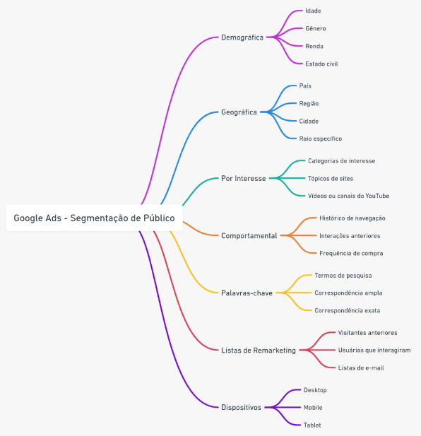
Aquisição
Inteligente
Tracking completo
CRM Integrado
+ Qualidade
- Volume

Slide 19
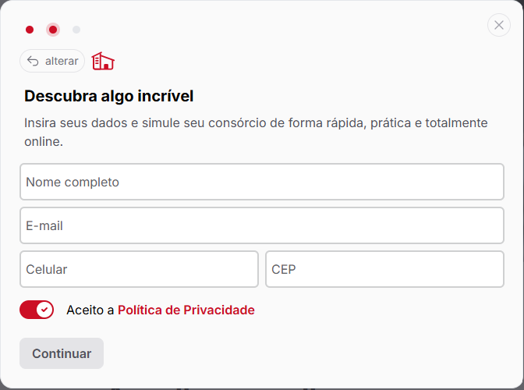
Aquisição
Inteligente
Conversão
Otimizada
Tracking completo
CRM Integrado
+ Qualidade
- Volume
Dados validados
CRO
Experiência

Slide 20
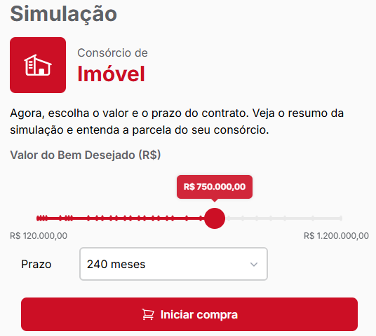
Aquisição
Inteligente
Conversão
Otimizada
Nutrição
Tracking completo
CRM Integrado
+ Qualidade
- Volume
Dados validados
CRO
Experiência
Jornada Personalizada
Whatsapp

Slide 21
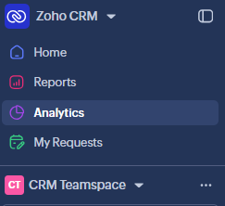

Fechamento
Dados que apoiam o vendedor no fechamento

Slide 22
Loop
Fechamento
Feedback
Dados que apoiam o vendedor no fechamento
Essas informações alimentam a mídia
Otimização continua

Slide 23
Métricas que importam
Sai disso:
CTR
LEADS
CPM
CPL

Slide 24
Métricas que importam
Sai disso:
Vai para:
CTR
CAC
LEADS
CPM
ROAS
CPL
RPC

Slide 25
No passado Marketing era visto como custo.
Martech transforma verba em crescimento previsível.

Slide 26


Obrigado
linkedin.com/in/gustavoodória
Gustavo Dória
Coord. Marketing Digital

